Slide 1
Open Roberta Lab
Actividad Evaluada
Momento 01 - Avance 01 03/10/2023

Slide 2
Recordemos de la clase anterior

Slide 3
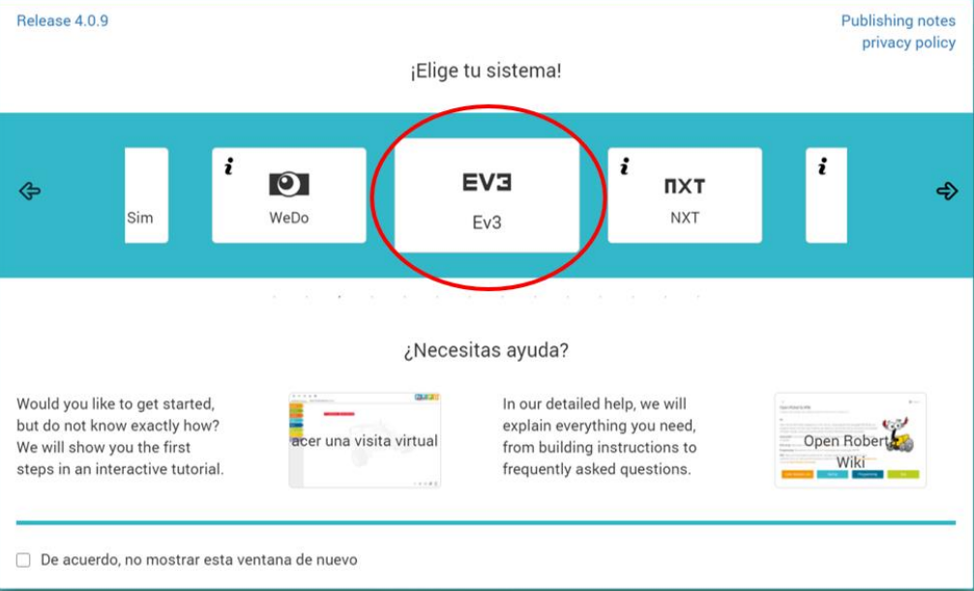
Ingresa a Open Roberta en la web
Escoge el Robot EV3

Slide 4
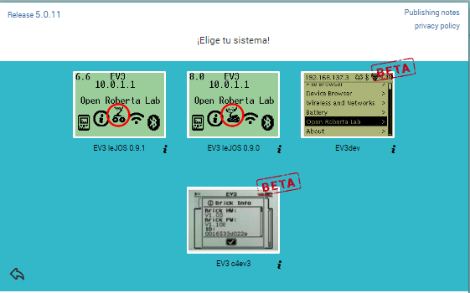
Escoge la versión EV3leJOS 0.9.1

Slide 5
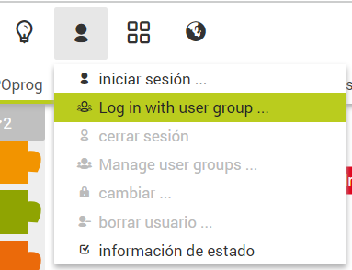
Para poder hacer uso de todas las herramientas de Open Roberta, es necesario en tu primer acceso crear una cuenta, o afiliarse a un grupo de usuarios, a continuación se muestran ambos métodos.
En la clase de utilizaremos el método de afiliarse a un grupo de usuarios.
Afiliarse a un grupo: únicamente se llena el formulario y con ello todo tu trabajo quedará automáticamente grabado en la sesión de clase, donde tu profesora tendrá acceso inmediatamente.

Slide 6
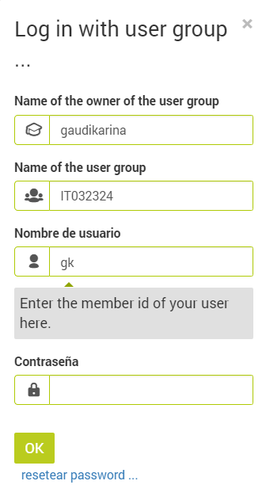

Afiliarse a un grupo
Rellena el formulario
Nombre de usuario: son las iniciales de tu nombre (sin apellido)
Contraseña:
Código:
Iniciales

Slide 7
Open Roberta Lab
Reto 1
Avance 01

Slide 8
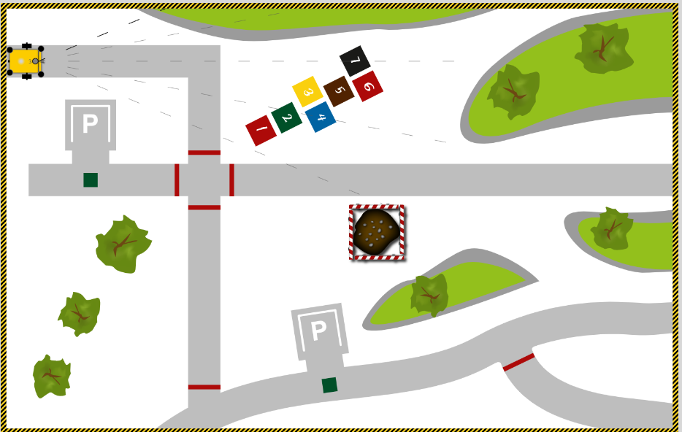
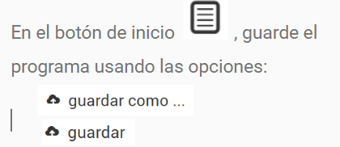
Reto 1
Escoge el escenario de la figura
Activa el trazo
Utilizando sólo bloques de acción
Mueve el robot desde la posición inicial mostrada hasta el punto más lejano realizando el recorrido como se muestra en la imagen de la siguiente lámina.
Recuerda guardar tu trabajo

Slide 9
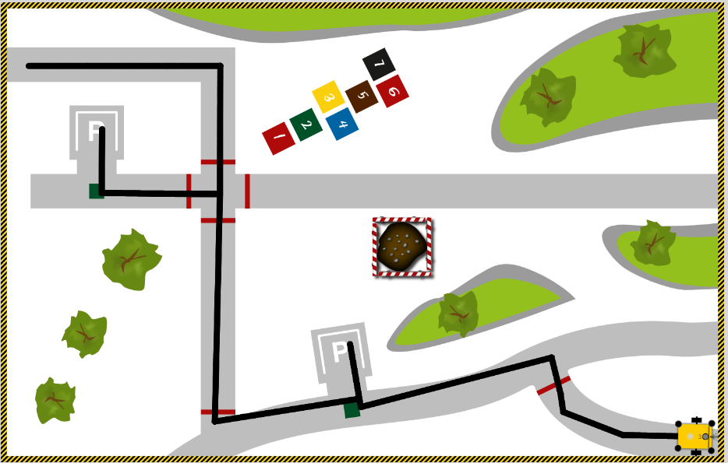
Recorrido Reto 01

Slide 10
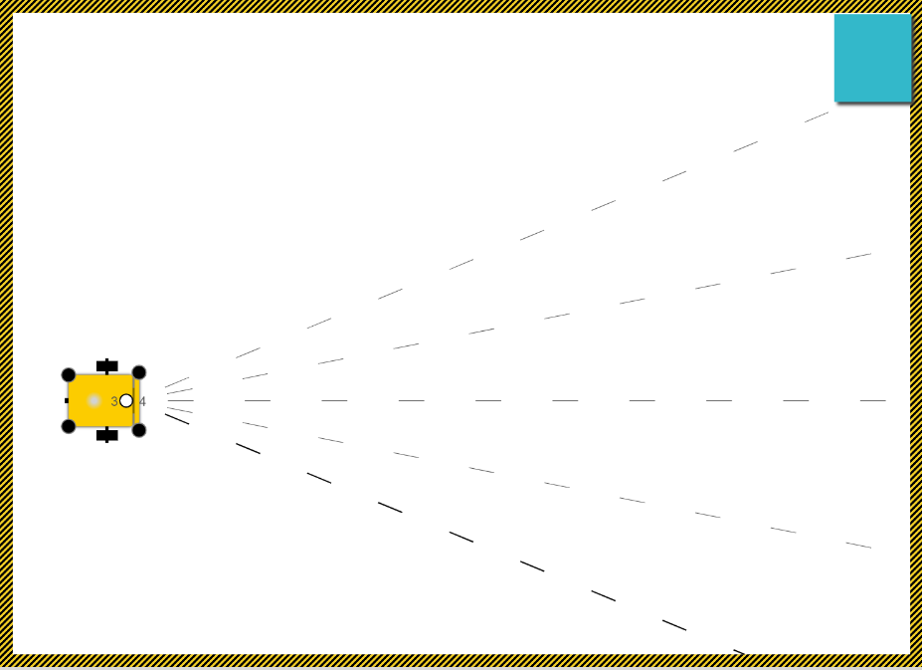
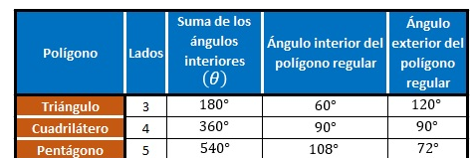
Reto 2
Escoge el escenario de la figura
Activa el trazo
Utilizando sólo bloques de acción
Dibuja con el robot las figuras geométricas (estudia la tabla), el tamaño del lado es de 30 cm, realizando el recorrido como se muestra en la imagen de la siguiente lámina
Recuerda guardar tu trabajo

Slide 11
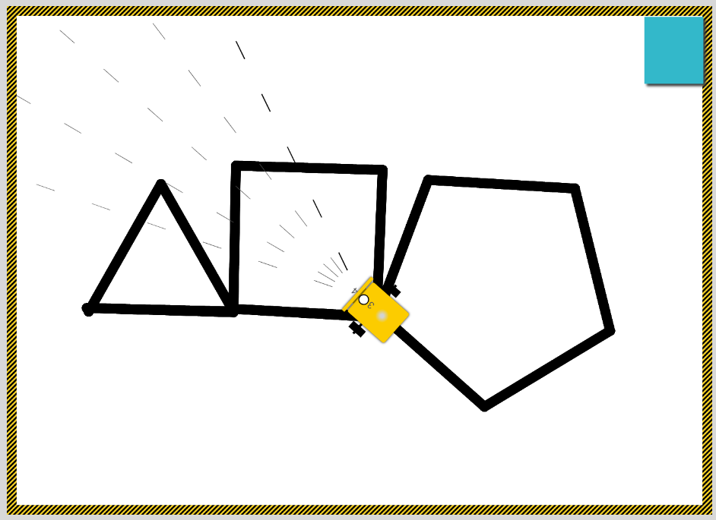
Reto 02: Dibujar figuras geométricas

Slide 12
Felicitaciones has terminado tu evaluación, por favor mantén silencio en tu puesto de trabajo. Gracias."

